Slide 1
미래차 부트캠프 On-device AI
Lecture 6: Polling and Interrupt
Jong Hwan Ko
Associate Professor
SungKyunKwan University, Korea
Department of Electrical and Computer Engineering
jhko@skku.edu

Slide 2
2. Pruning – Contents
Introduction to pruning
What is pruning?
Iterative pruning
Pruning granularity
In what pattern should we prune the neural network?
Pruning criterion
What synapses/neurons should we prune?
Pruning ratio
What should target sparsity be for each layer?
Regularization for pruning
How can we make the model pruning-friendly?

Slide 3
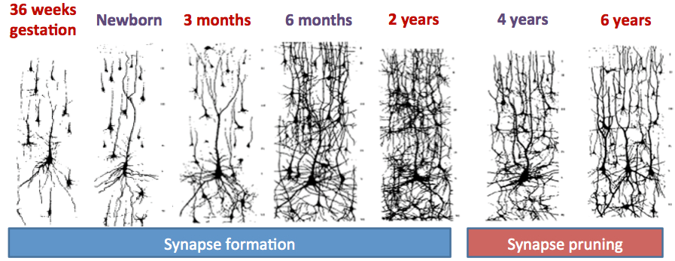
2. Pruning – Background
Number of Synapses
15000 synapses
per neuron ^{[1]}
7000 synapses
per neuron ^{[2]}
2500 synapses
per neuron ^{[1]}
Time
Newborn
2-4 years old
Adolescence
Adult
Do We Have Brain to Spare? [Drachman DA, Neurology 2004]
Adapted from “TinyML and Efficient Deep Learning Computing” Lecture (Fall 2024) by Prof. Song Han (MIT)
C. A. Walsh, “Peter Huttenlocher (1931-2013),” Nature, 2013

Slide 4
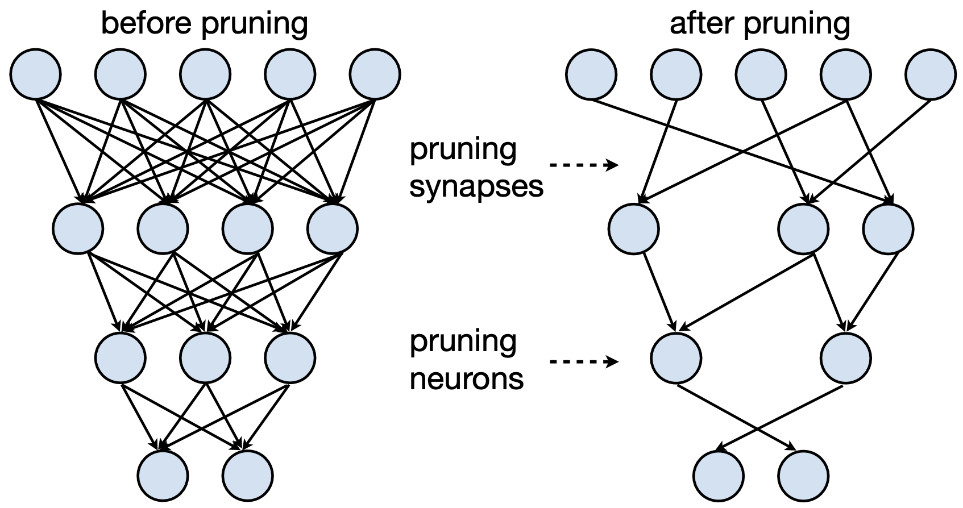
2. Pruning – Introduction
Make neural network smaller by removing synapses and neurons
Optimal Brain Damage [LeCun et al., NeurIPS 1989]
Learning Both Weights and Connections for Eﬃcient Neural Network [Han et al., NeurIPS 2015]
Adapted from “TinyML and Efficient Deep Learning Computing” Lecture (Fall 2024) by Prof. Song Han (MIT)

Slide 5
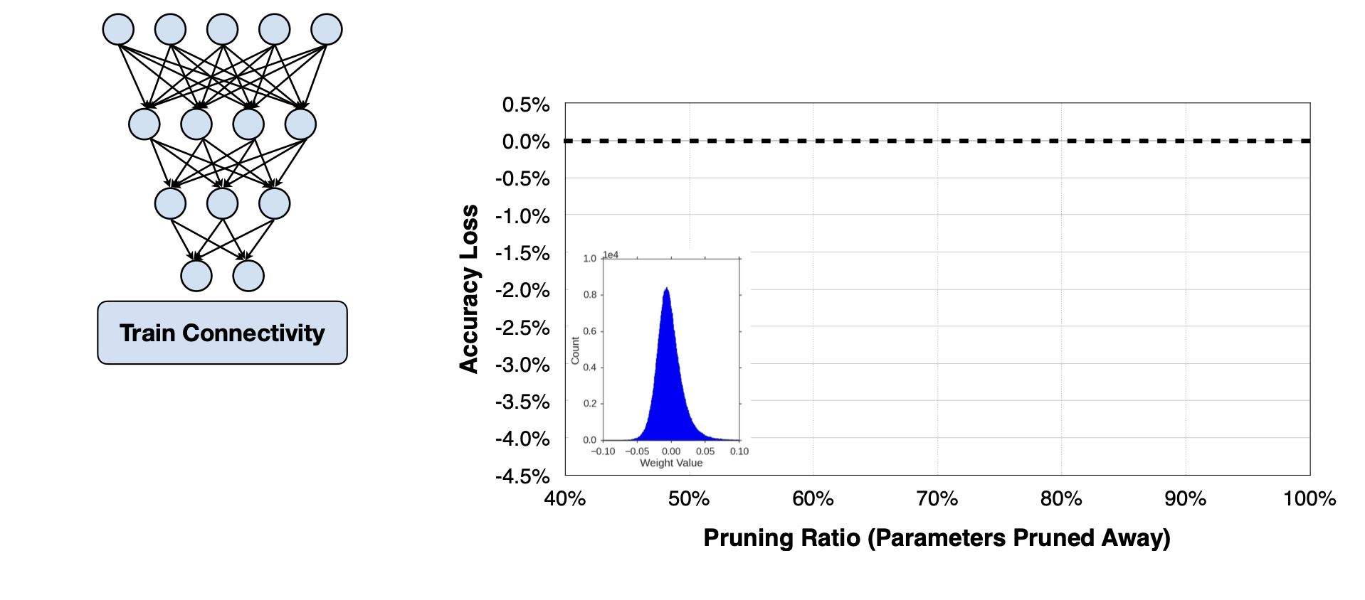
2. Pruning – Introduction
Iterative pruning
Adapted from “TinyML and Efficient Deep Learning Computing” Lecture (Fall 2024) by Prof. Song Han (MIT)

Slide 6
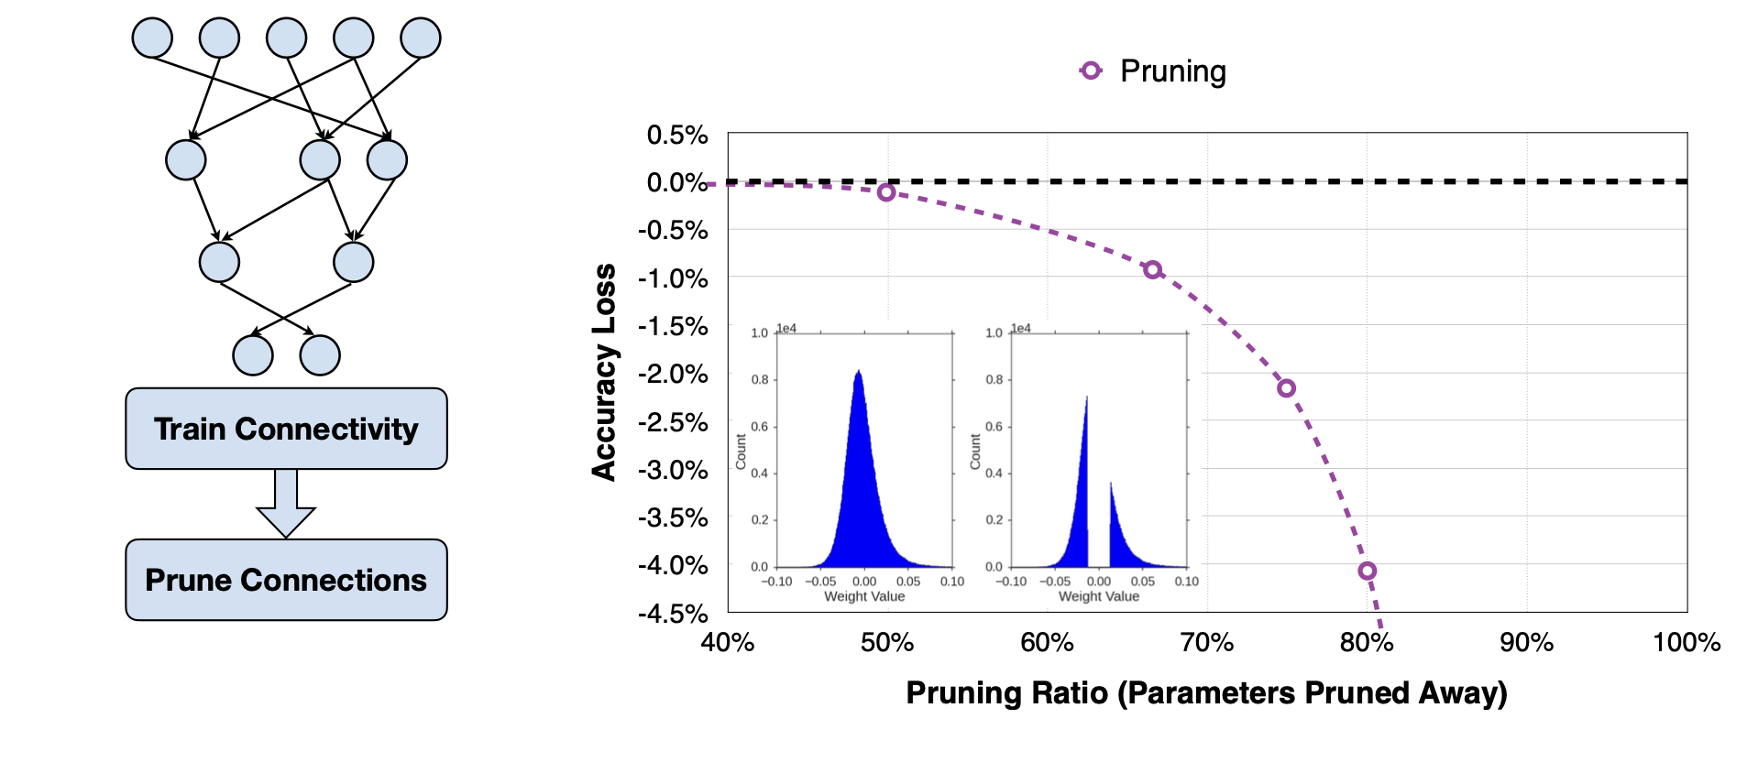
2. Pruning – Introduction
Iterative pruning
Adapted from “TinyML and Efficient Deep Learning Computing” Lecture (Fall 2024) by Prof. Song Han (MIT)

Slide 7
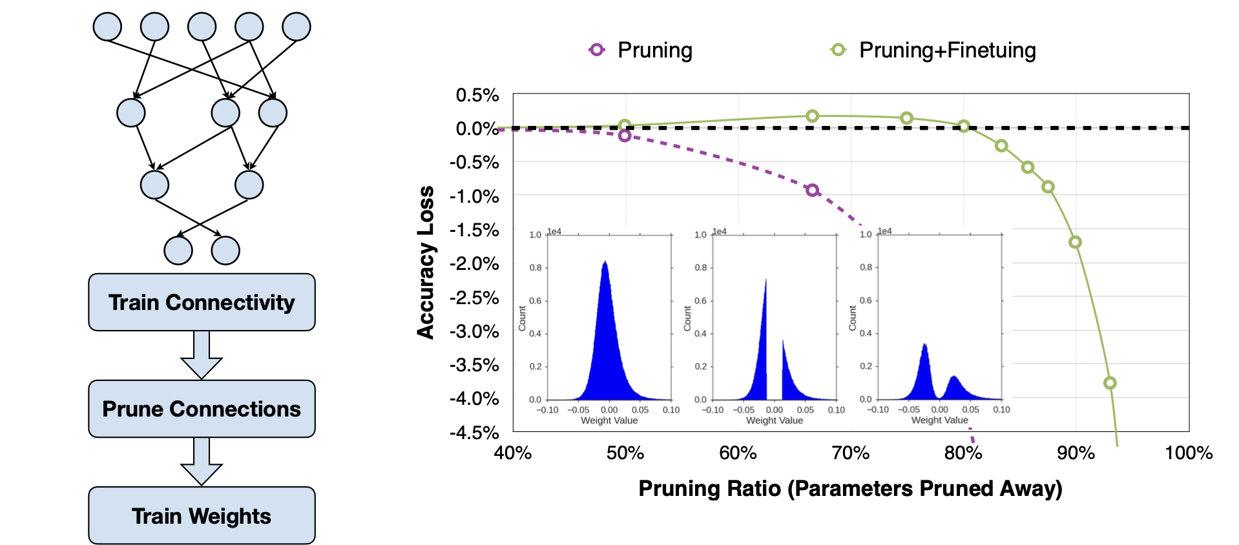
2. Pruning – Introduction
Iterative pruning
Adapted from “TinyML and Efficient Deep Learning Computing” Lecture (Fall 2024) by Prof. Song Han (MIT)

Slide 8
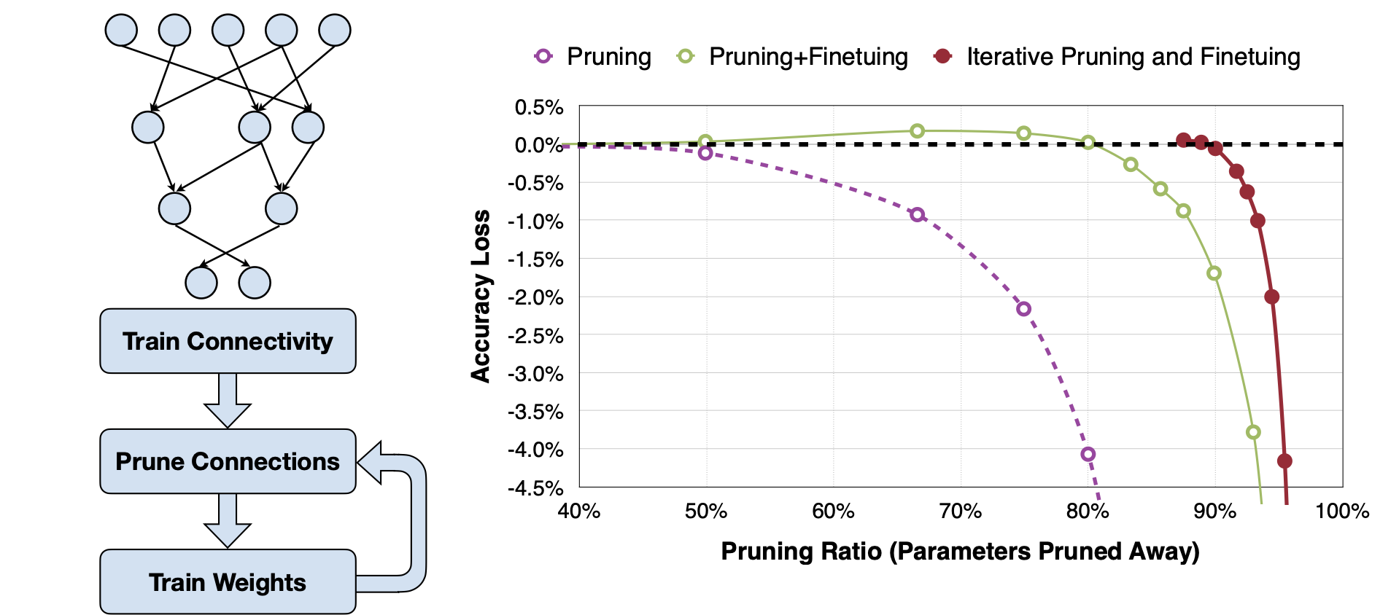
2. Pruning – Introduction
Iterative pruning
Adapted from “TinyML and Efficient Deep Learning Computing” Lecture (Fall 2024) by Prof. Song Han (MIT)

Slide 9
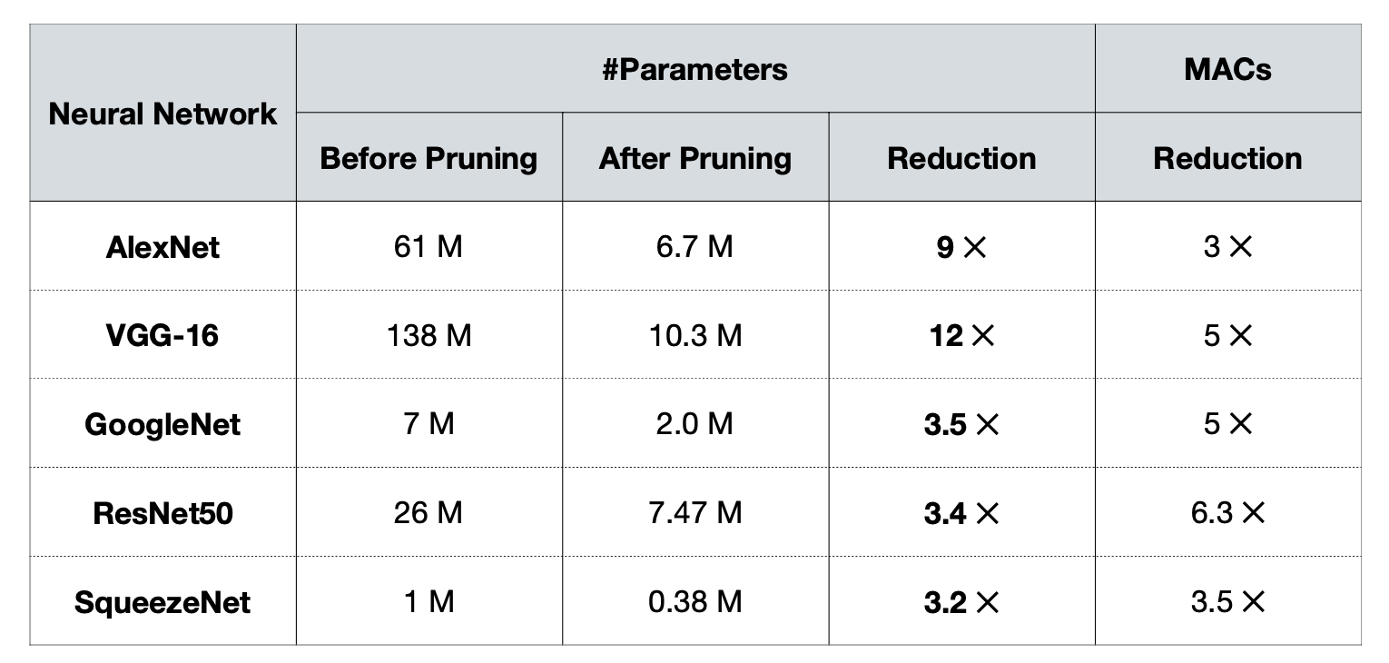
2. Pruning – Introduction
Iterative pruning
Results
Adapted from “TinyML and Efficient Deep Learning Computing” Lecture (Fall 2024) by Prof. Song Han (MIT)
Notes:
프루닝으로 파라미터가 크게 줄어들어도, MAC 연산량(곱셈-덧셈 연산)이 같은 비율로 줄어들지 않는 이유는 다음과 같은 요인들 때문입니다:
1. 언스트럭처드(unstructured) vs. 스트럭처드(structured) 프루닝
• 언스트럭처드 프루닝(개별 가중치를 0으로 만드는 방식)에서는 실제 계산 그래프가 동일한 형태를 유지하므로, 하드웨어 관점에서는 여전히 모든 연산을 수행해야 하는 경우가 많습니다.
• 반면 스트럭처드 프루닝(필터 단위, 채널 단위 제거 등)은 네트워크 구조 자체를 바꾸기 때문에 MAC 연산량도 더 크게 줄일 수 있습니다.
2. 레이어별 연산 비중 차이
• 파라미터가 많이 줄어든 레이어가 실제 연산 비중이 낮은 레이어일 수 있습니다. 예를 들어, Fully-Connected 레이어에서 파라미터가 대거 줄어도, CNN의 연산량은 대부분 합성곱(Convolution) 레이어에 집중되어 있을 수 있습니다.
• 즉, 파라미터가 크게 줄어든 레이어가 전체 MAC 연산량에서 차지하는 비율이 작다면, MAC 감소 비율은 상대적으로 작아집니다.
3. 네트워크 구조 및 활성화 크기(Feature map size)
• MAC 연산량은 단순히 가중치 수에만 의존하는 것이 아니라, 입력/출력 활성화(feature map)의 크기에도 영향을 받습니다.
• 특정 레이어에서 파라미터가 많이 줄어도, 그 레이어의 입력/출력 크기가 그대로라면 연산량은 기대만큼 줄지 않을 수 있습니다.

Slide 10
2. Pruning – Granularity
Preserved Pruned
Fine-grained/Unstructured
- More flexible pruning index choice - Hard to accelerate (irregular)
Coarse-grained/Structured
- Less flexible pruning index choice
- Easy to accelerate (just a smaller matrix!)
Adapted from “TinyML and Efficient Deep Learning Computing” Lecture (Fall 2024) by Prof. Song Han (MIT)

Slide 11
2. Pruning – Granularity
The case of convolutional layers
Preserved
Pruned
Some of the commonly used pruning granularities
Irregular
Regular
Fine-grained Pruning
Pattern-based Pruning
Vector-level Pruning
Kernel-level Pruning
Channel-level Pruning
- Usually larger compression ratio
since we can flexibly find “redundant” weights
- Can deliver speed up on some HW but not GPU
•
•
•
Exploring the granularity of sparsity in convolutional neural networks [Mao et al., CVPR-W]
Adapted from “TinyML and Efficient Deep Learning Computing” Lecture (Fall 2024) by Prof. Song Han (MIT)

Slide 12
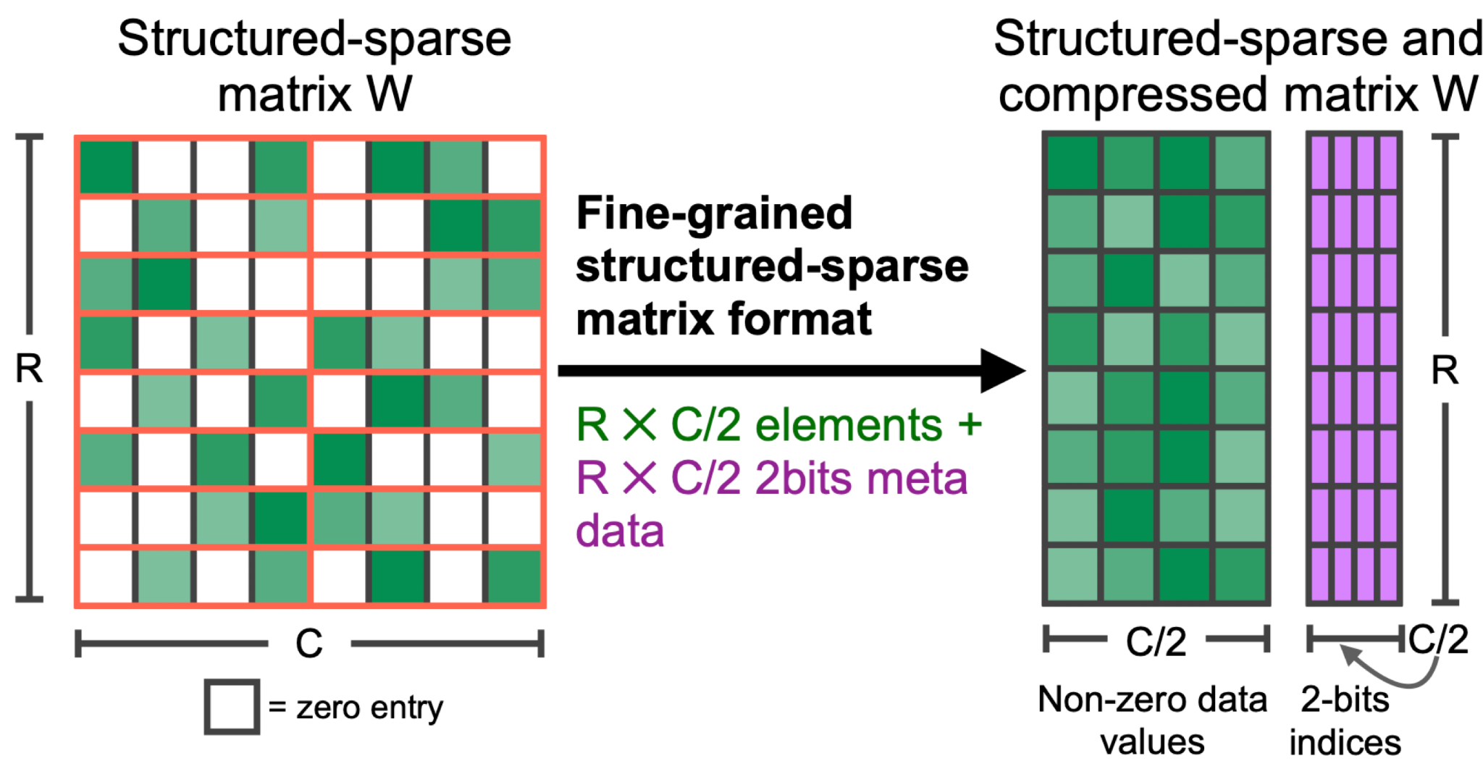

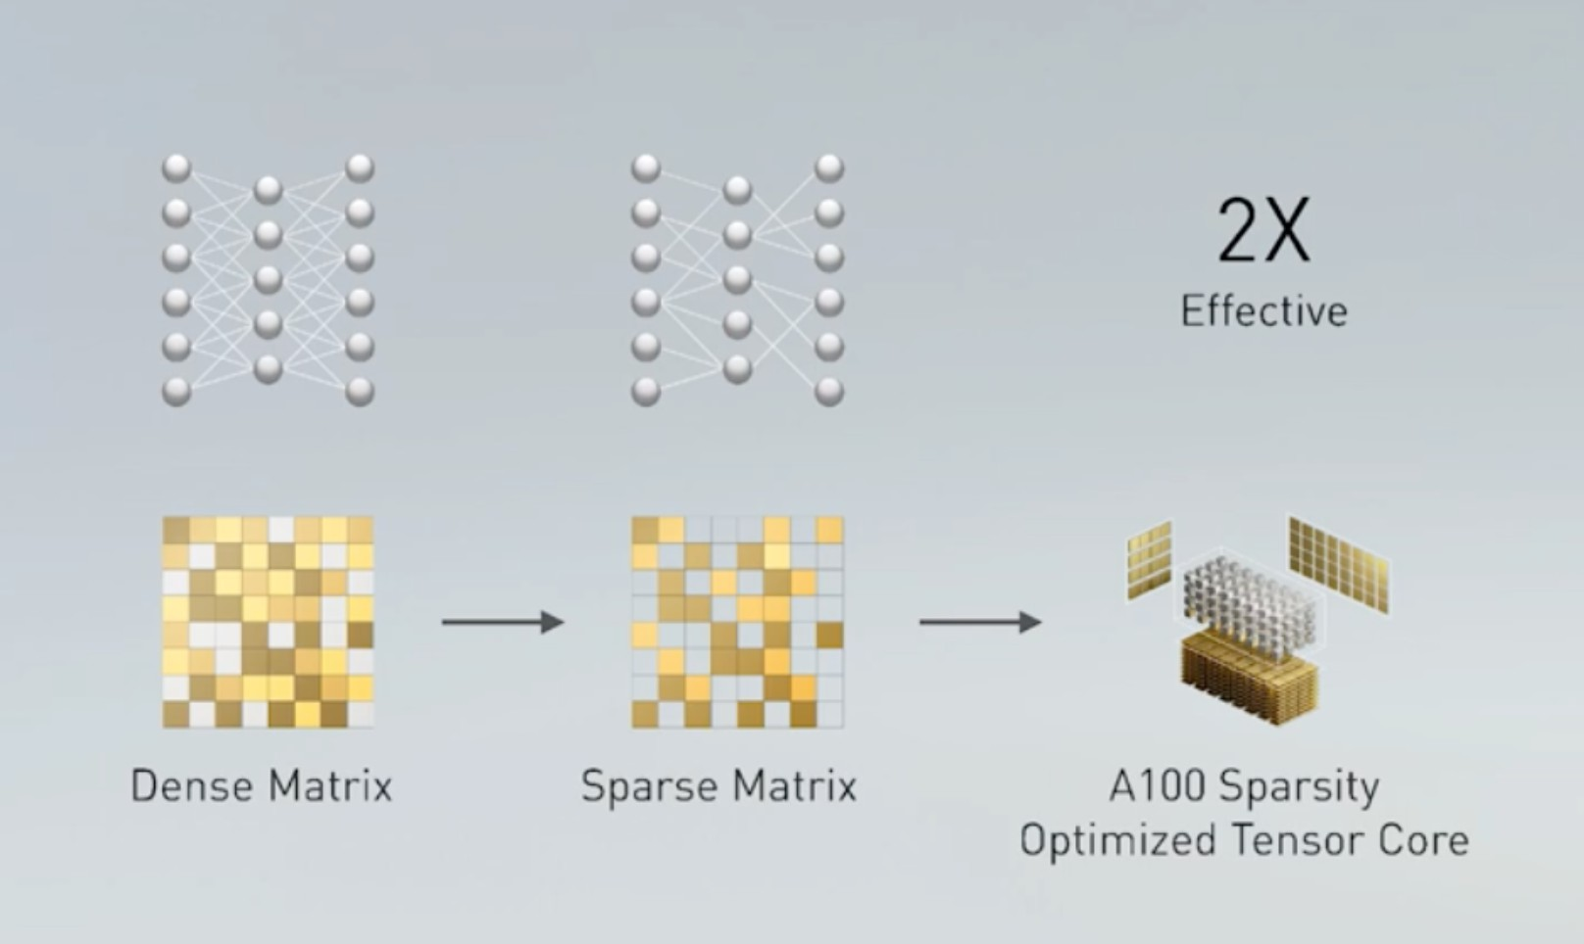
2. Pruning – Granularity
Pattern-based Pruning - N:M sparsity
Constrain to have at least 2 zeros in length-4 blocks
N:M sparsity means that in each contiguous M elements, N of them is pruned
A classic case is 2:4 sparsity (50% sparsity)
Supported by NVIDIA’s Ampere GPU Architecture, which delivers up to 2x speed up
Dense Matrix
Adapted from “Machine Learning Hardware and Systems” Lecture (Fall 2024) by Prof. M. Abdelfattah (Cornell Tech)
Notes:
• 원래 저장 공간: 4개의 weight × 32비트 = 128비트
• 2:4 스파스티 적용 후: 2개의 non-zero weight × 32비트 = 64비트
• 4개 그룹 내에서 2개의 위치를 나타내기 위해 2비트의 인덱스 저장 → 총 2비트
• 총 저장 공간: 64비트 + 2비트 = 66비트
3:8 sparsity를 가정하면, 각 블록마다 8개의 가중치가 원래 저장되는데, 32비트 기준으로 계산하면:
• 원래 저장 공간:
8 × 32비트 = 256비트
• 프루닝 후 저장 공간:
• Non-zero 가중치: 3 × 32비트 = 96비트
• 인덱스: 각 블록 내 8개 중 어느 위치가 non-zero인지 나타내야 하므로, 각 인덱스에 3비트(왜냐하면 log₂(8) = 3)가 필요합니다.
→ 3 non-zero이므로, 3 × 3비트 = 9비트
• 총 저장 공간: 96비트 + 9비트 = 105비트
• 저장 공간 감소 비율:
105비트 / 256비트 ≈ 41%
즉, 원래 공간의 약 41%만 사용하게 되어, 약 59% 정도의 저장 공간 절감 효과를 얻을 수 있습니다.
이렇게 3:8 sparsity에서는 인덱스 저장 오버헤드도 고려하면, 실제 저장 공간은 이론적인 non-zero 비율(37.5%, 3/8)보다는 다소 높아지게 됩니다.

Slide 13
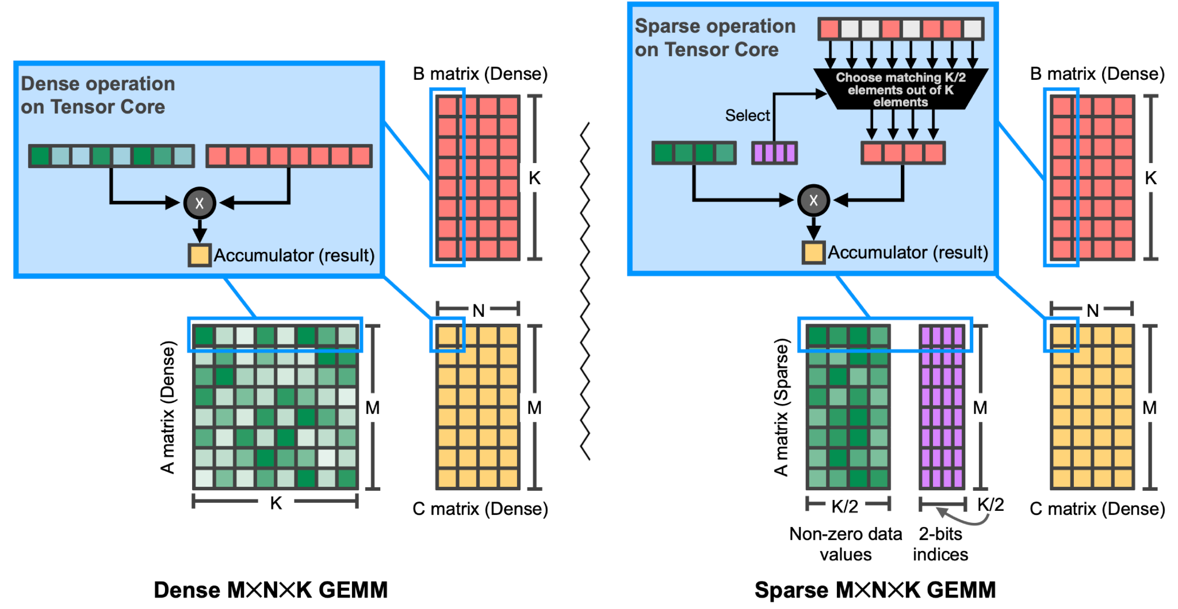
2. Pruning – Granularity
Pattern-based Pruning - N:M sparsity (NVIDIA)
Paired with specialized HW and engines (Sparse Tensor Cores, TensorRT 8.0)
The indices are used to mask out the inputs
Only 2 multiplications will be done out of four
Mishra et al., “Accelerating sparse deep neural networks,” arXiv 2021.
Adapted from “Machine Learning Hardware and Systems” Lecture (Fall 2024) by Prof. M. Abdelfattah (Cornell Tech)

Slide 14
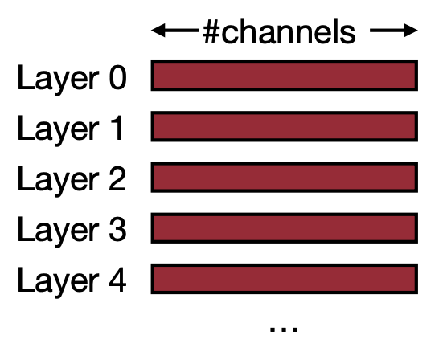
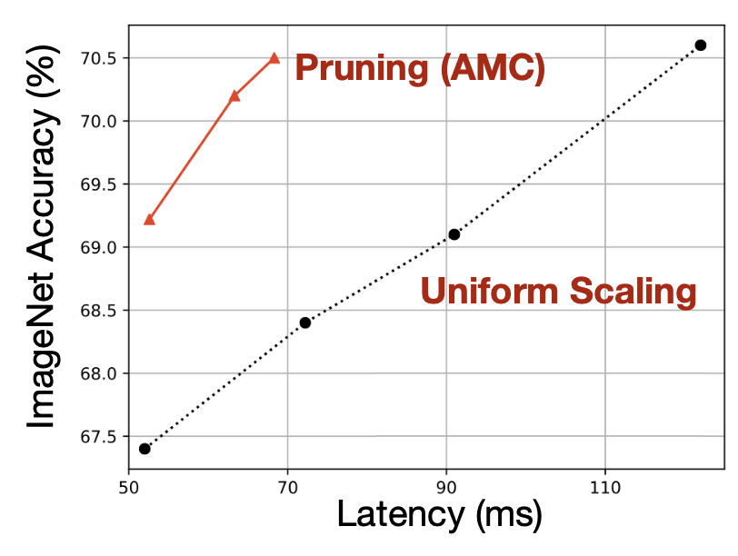
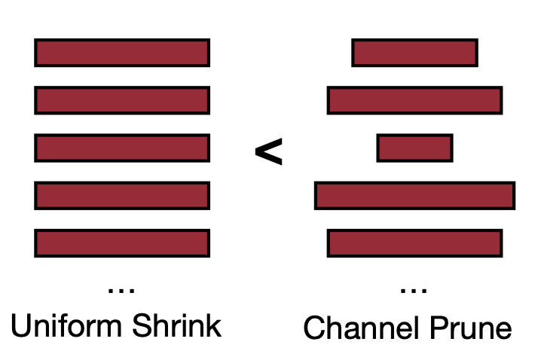
2. Pruning – Granularity
Channel-level pruning
Adapted from “TinyML and Efficient Deep Learning Computing” Lecture (Fall 2024) by Prof. Song Han (MIT)

Slide 15
2. Pruning – Criterion
Magnitude
Scaling
Activation
Second-order Statistics
Differentiable
Similarity-based merging
Regression
… and so much more

Slide 16
2. Pruning – Criterion
Magnitude-based Pruning
Magnitude-based pruning considers weights with larger absolute values are more important than other weights
For element-wise pruning, Importance = | W |
•
Example
3 | -2
1 | -5
|3| | |-2|
|1| | |-5|
3 | 2
1 | 5
3 | 0
0 | -5
L1-norm
Element-wise
Weight
Importance
Pruned Weight
Adapted from “TinyML and Efficient Deep Learning Computing” Lecture (Fall 2024) by Prof. Song Han (MIT)
Notes:
각 row 별로 L1 을 적용한다면
3+2
1+4
같음
4가 더 중요하지 않을까

Slide 17
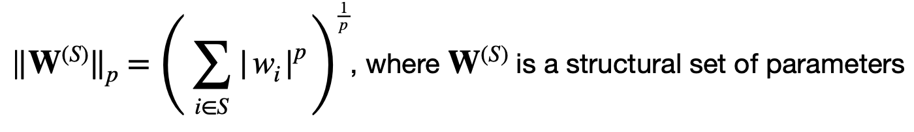
2. Pruning – Criterion
Magnitude-based Pruning
A heuristic pruning criterion
Magnitude-based pruning considers weights with larger absolute values are more important than other weights
Magnitude is also known as Lp-norm defined as,
•
Example
3 | -2
1 | -5
13
√13
0 | 0
1 | -5
L2-norm
= | 3 |² + | − 2 |²
Row-wise
26
√26
= | 1 |² + | − 5 |²
Weight
Importance
Pruned Weight
Adapted from “TinyML and Efficient Deep Learning Computing” Lecture (Fall 2024) by Prof. Song Han (MIT)
53

Slide 18
2. Pruning – Criterion
Scaling-based Pruning
Pruning criterion for filter pruning
A scaling factor is associated with each filter (i.e., output channel) in convolutional layers
The scaling factor is multiplied to the output of that channel
The scaling factors are trainable parameters
The filters/output channels with small scaling factor magnitude will be pruned
Channel
Scaling Factor
1.17
Weight
Channel
Scaling Factor
1.17
Activation
Weight
Activation
Filter 0
Channel 0
Filter 0
Channel 0
Filter 1
0.10
Channel 1
Channel 3
Filter 3
0.82
Filter 2
0.29
Channel 2
Filter N-1
0.56
Channel N-1
Filter 3
0.82
Channel 3
0.56
Channel N-1
Filter N-1
Learning Efficient Convolutional Networks through Network Slimming [Liu et al., ICCV 2017]
Adapted from “TinyML and Efficient Deep Learning Computing” Lecture (Fall 2024) by Prof. Song Han (MIT)
Notes:
Batch Normalization (BN)에서는 scale factor라고 주로 불리는 파라미터가 바로 \gamma입니다. BN의 주요 과정을 간단히 정리하면 다음과 같습니다:
1. 정규화 (Normalization):
입력 x에 대해, 배치의 평균 \mu와 분산 \sigma^2를 계산하여,
\hat{x} = \frac{x - \mu}{\sqrt{\sigma^2 + \epsilon}}
와 같이 정규화합니다.
2. 스케일 및 시프트 (Scale and Shift):
정규화된 값에 학습 가능한 두 파라미터 \gamma (scale)와 \beta (shift)를 적용합니다.
y = \gamma \hat{x} + \beta
여기서 \gamma가 바로 scale factor입니다.
배치 정규화에서의 \gamma (Scale Factor)의 역할 및 중요성:
• 학습 가능한 스케일링:
\gamma는 각 채널이나 피처에 대해 학습 가능한 스케일 파라미터로, 정규화된 출력을 적절한 스케일로 조정합니다.
이를 통해 모델은 정규화 후에도 필요한 표현력을 유지할 수 있습니다.
• 채널 중요도 판단:
일부 모델 프루닝 기법에서는 \gamma의 크기를 기준으로 각 채널의 중요도를 평가합니다.
만약 어떤 채널의 \gamma 값이 매우 작다면, 그 채널이 출력에 거의 기여하지 않는 것으로 간주되어 프루닝 대상이 될 수 있습니다.
• 모델 안정화 및 수렴:
BN을 통해 내부 공변량 이동을 줄이고, 학습 과정을 안정화시킵니다. \gamma와 \beta는 이 과정에서 모델이 최적의 표현을 찾도록 도와주는 역할을 합니다.
요약하면, Batch Normalization에서의 scale factor (\gamma)는 정규화된 출력을 다시 조정하는 역할을 하며, 그 크기가 작으면 해당 채널의 중요도가 낮다고 판단할 수 있어 프루닝 등의 후처리 작업에서 활용되기도 합니다.

Slide 19
2. Pruning – Criterion
Activation-based pruning
Observation: If we use ReLU, many activations will be zero
Idea: If some output neurons almost always produce zero, we can safely remove the weights connected to it
Neuron pruning is coarse-grained weight pruning
-13 | -11 | 4
7 | 2 | -13
-29 | 10 | 12
X1 | X2 | X3
X4 | X5 | X6
X7 | X8 | X9
0 | 0 | 0
6 | 8 | 0
0 | 2 | 9
X =
Weight
Input
Activation
Hu et al., “Network Trimming: A Data-Driven Neuron Pruning Approach towards Efficient Deep Architectures” arXiv 2016
Adapted from “TinyML and Efficient Deep Learning Computing” Lecture (Fall 2024) by Prof. Song Han (MIT)
Notes:
Activation-based Pruning에서 말하는 “activation”은 단일 입력이 아니라 **대표적인 입력 데이터셋(또는 미니배치들)**을 통해 평균적 또는 통계적으로 얻어진 활성화값을 의미합니다.
예를 들어 다음과 같은 방법들이 있을 수 있습니다:
1. 대표 데이터셋 통계 활용
• 실제 운용 중 모델에 들어올 입력과 유사한(대표성 있는) 데이터셋을 여러 개 투입하여, 각 뉴런(채널)의 활성화값 분포를 수집합니다.
• 예: 활성화값의 평균, 분산, 최대값, 0에 가까운 비율(혹은 정확히 0이 되는 비율) 등.
2. 활성화값의 빈도 혹은 평균 크기
• 일정 기준(예: 특정 임계값 \theta)을 설정하여, 평균 활성화값이 \theta 이하로 작거나, 0이 나오는 빈도가 높으면 해당 뉴런(혹은 채널)이 중요도가 낮다고 판단해 제거할 수 있습니다.
3. 학습 과정에서의 모니터링
• 학습 중 혹은 학습 후에, 여러 배치를 통해 활성화값을 관측하고, 평균적 혹은 누적 통계를 기반으로 중요도가 낮은 뉴런(채널)을 프루닝 대상에 포함합니다.
정리하면, “특정 입력”에 국한되지 않고 여러 입력에 대한 활성화 통계를 바탕으로 뉴런(채널)의 중요도를 측정하고, 이를 기준으로 프루닝을 진행합니다.

Slide 20
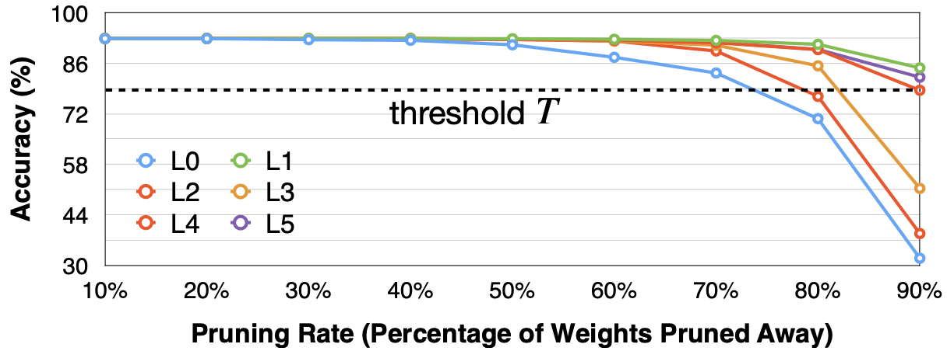
2. Pruning – Ratio
We need diﬀerent pruning ratios for each layer since diﬀerent layers have diﬀerent sensitivity
Some layers are more sensitive (e.g., first layer)
Some layers are more redundant
We can perform sensitivity analysis to determine the per-layer pruning ratio
The process of Sensitivity Analysis (VGG-11 on CIFAR-10 dataset)
Pick a layer in the model
Prune the layer with pruning ratio ∈ {0,0.1,0.2,...,0.9}
Observe the accuracy degrade for each pruning ratio
Repeat the process for all layers
Adapted from “TinyML and Efficient Deep Learning Computing” Lecture (Fall 2024) by Prof. Song Han (MIT)

Slide 21
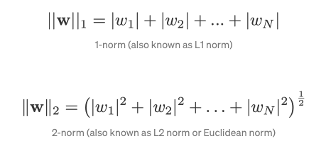
2. Pruning – Regularization
When training neural networks or fine-tuning quantized neural networks, regularization is added to the loss term to
Penalize non-zero parameters
Encourage smaller parameters
The most common regularization for improving performance of pruning is L1/L2 regularization
L1-Regularization
L2-Regularization
Examples:
Magnitude-based Fine-grained Pruning applies L2 regularization on weights
Network Slimming applies smooth-L1 regularization on channel scaling factors.
L′ = L(x; W) + λ | W |
L′ = L(x; W) + λ∥W∥²
Learning Eﬃcient Convolutional Networks through Network Slimming [Liu et al., ICCV 2017]
Learning Both Weights and Connections for Eﬃcient Neural Network [Han et al., NeurIPS 2015]
Adapted from “TinyML and Efficient Deep Learning Computing” Lecture (Fall 2024) by Prof. Song Han (MIT)

Slide 22
Thank you!
Lecture 6: Polling and Interrupt
Questions or comments?
Jong Hwan Ko
SungKyunKwan University, Korea
Department of Information and Communication Engineering
jhko@skku.edu

